Slide 1

SISTEMA DE AUTOMATIZACIÓN DE GESTIÓN DE CUENTAS POR COBRAR UTILIZANDO AUTÓMATAS FINITOS DETERMINÍSTICOS PARA LA GESTIÓN DEL MODELO DE FINANCIAMIENTO EN UNA EMPRESA DE TELECOMUNICACIONES
Autores: Samuel Sebastián Jaimes Arenas, Nelmer Daniel Roa Cárdenas

Slide 2
PUNTOS A SOCIALIZAR
Planteamiento del problema
Objetivos
Justificación de la investigación
Antecedentes
Referentes Teóricos
Fundamentación legal
Metodología
Análisis e interpretación de resultados
Conclusiones recomendaciones

Slide 3
PLANTEAMIENTO DEL PROBLEMA
1
Desafíos de las empresas
2
Modelos Ineficientes
La empresas de telecomunicaciones cada día se enfrentan a un tráfico enorme de usuarios, y a medida que la base de clientes crece, estas empresas deben lidiar con un volumen cada vez mayor de transacciones, datos y gestionar múltiples cuentas simultáneamente. Algunas empresas no están preparadas para soportar este aumento, lo que puede llevar a inconsistencias en la información.
Los modelos de administración manuales o semi automatizados en la gestión de cuentas y seguimientos de pagos puede ser ineficiente, propenso a que haya errores humanos, que existan retrasos y fallas en las acciones de seguimiento y capaz de agotar recursos.
3
Necesidad de Soluciones Innovadoras
Existe una necesidad de implementar sistemas automatizados a la gestión de cuentas por cobrar en las empresas de telecomunicaciones, de manera que se reduzcan los errores humanos, exista campo para que los empleados le dediquen a mejorar la relación cliente-empresa, ofreciendo un servicio de gestión de cobros ágil, transparente y eficiente.

Slide 4
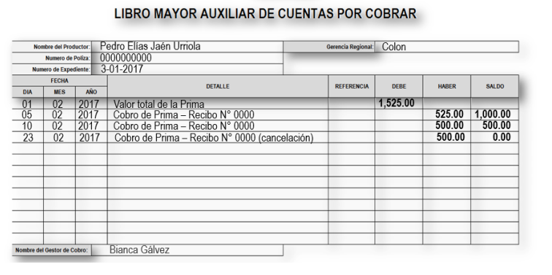

Slide 5
Analizar los Procesos Actuales
1
OBJETIVO GENERAL
Analizar los procesos actuales de gestión de cuentas por cobrar en las empresas de telecomunicaciones, identificando las áreas críticas donde la automatización mediante autómatas finitos determinísticos puede generar mayor impacto y mejoras.
2
Seleccionar Herramientas
Proponer un sistema de automatización de gestión de cuentas por cobrar utilizando autómatas finitos determinísticos para la gestión del modelo de financiamiento en una empresa de telecomunicaciones.
Seleccionar las herramientas y técnicas más adecuadas para el diseño e implementación de un sistema de automatización basado en autómatas finitos determinísticos, considerando las necesidades específicas de las empresas y los estándares de la industria.
Diseñar el Prototipo
3
Diseñar un prototipo del sistema de automatización de gestión de cuentas por cobrar, integrando los autómatas finitos determinísticos, asegurándose que el diseño sea escalable y adaptable a los requerimientos futuros de las empresas.
4
Evaluar la Efectividad
Evaluar la efectividad y eficacia del sistema propuesto mediante pruebas piloto y análisis comparativo de los resultados, validando su impacto dentro del modelo de financiamiento antes propuesto y ajustándolo para su optimización.

Slide 6
JUSTIFICACIÓN DEL PROYECTO
Social. Mejora en el Sector de Telecomunicaciones
Académico. Aplicación práctica de los AFD
Práctico. Reducción significativa de riesgos
Un sistema automatizado para la gestión de cuentas por cobrar fomenta un modelo más transparente y confiable, lo cual beneficia la relación usuario-empresa. No solo esto, sino que también contribuye a una economía más inclusiva y digital, alineándose con las demandas de una sociedad que busca servicios confiables y eficientes.
El presente proyecto trata un tema poco representado, la aplicación práctica de los AFD utilizando la teoría de autómatas, ofreciendo una oportunidad de explorar cómo los conceptos teóricos pueden aplicarse a problemas reales de automatización en la industria.
El sistema automatizado al manejar los estados de pago presentes de cada cuenta/factura puede transicionar al estado indicado y notificar sobre esto a la empresa, lo que reduce en gran medida cualquier falla que pudiese ocurrir si se manejara de forma manual.

Slide 7




JUSTIFICACIÓN TEÓRICA
Integración con otros sistemas
Mejora en la Toma de Decisiones
Integración de Datos Multidisciplinarios
Replicación en diferentes Campos
La estructura del sistema permite implementar procesos automatizados que respondan de manera eficiente a las acciones del usuario o a eventos en tiempo real.
El sistema automatizado puede ofrecer una nueva perspectiva para la toma de decisiones de los modelos de financiamiento interno, tanto a mediano como largo plazo.
El sistema puede integrar y analizar eficientemente diferentes tipos de datos, permitiendo una evaluación completa del estado de cobro de cada cliente.
El sistema posee una estructura y diseño replicable que puede adaptarse a otros sistemas de gestión en diferentes sectores, como la salud, la educación, los bancos, entre otros.

Slide 8
BENEFICIOS PRÁCTICOS
Reducción del Tiempo y Recursos Humanos
El sistema automatizado transita y actualiza los estados de cobro de manera rápida, dando como resultado un sistema ágil y eficiente, que no requiere de la supervisión constante de los empleados.
Automatización, Precisión y Estabilidad
El sistema automatizado es preciso en la actualización de estados, generación de alertas y recordatorios, y entrega de reportes, lo que también asegura que el flujo de efectivo sea más estable y predecible

Slide 9
1
Sistemas Móviles en UISRAEL
El proyecto de Recalde, H. y Jiménez, N. (2021) “Sistema Móvil para Notificaciones de la Universidad Tecnológica Israel” trata sobre la creación de un sistema que ayude a una universidad a manejar mejor las deudas de los estudiantes que quieren graduarse o seguir estudiando. El objetivo es que el proceso sea más rápido y eficiente, ahorrando tiempo al personal financiero y evitando errores que puedan ocurrir al hacer las validaciones manualmente.
ANTECEDENTES DE INVESTIGACIÓN
2
Plan de Control Interno de una Empresa Comercial
El trabajo de Culquicondor, N. (2018) “Sistema de control interno para el mejoramiento de la gestión de las cuentas por cobrar en la empresa comercial Ventura Pallets Export E.I.R.L.” se enfoca en el desarrollo de un plan de control interno basado en el análisis histórico y actual de la empresa, identificando tendencias del mercado y necesidades de los clientes, con el objetivo de mejorar la toma de decisiones y la eficiencia operativa.

Slide 10
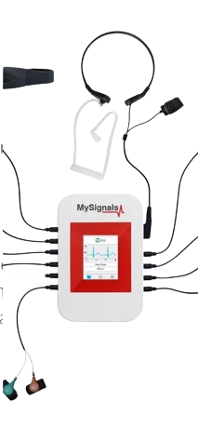
BASES TEÓRICAS
Los AFD, o Autómatas Finitos Deterministas, son modelos que nos ayudan a entender cómo un sistema puede reaccionar a diferentes situaciones. Es una máquina de estados que transita entre un conjunto finito de estados posibles, que posee un solo estado inicial y un solo estado de salida. Estos son esenciales para que el sistema pueda tomar decisiones de forma automática, como enviar un recordatorio o cambiar el estado de la deuda.
Otro concepto es la automatización, es decir, el uso de tecnología para realizar tareas con poca o ninguna intervención humana. La automatización puede mejorar la eficiencia, la productividad, la calidad y la velocidad de las operaciones. También puede reducir los costos y los errores humanos. . Para las cobranzas, esto significa que en lugar de que una persona tenga que llamar a los clientes para recordarles que paguen, el sistema lo hace solo, enviando correos o mensajes de texto.

Slide 11
ASPECTOS LEGALES Y ÉTICOS
1
Regulaciones
2
SIC
Los sistemas de cobro, al manejar datos personales de los clientes, como su historial de pagos o sus datos de contacto, están sometidos a regulaciones de tratamiento, como lo expresa la Ley 1581 de 2012 en Colombia.
Además de las regulaciones para tratamiento de datos, existe la Superintendencia de Industria y Comercio (SIC), que también tiene reglas claras sobre cómo deben hacerse los cobros y cuántas veces se puede contactar a una persona por deudas.
3
Consideraciones Éticas
Es crucial garantizar que el sistema automatizado sea preciso, confiable, transparente y se utilice de manera correcta, garantizando la confiabilidad con el cliente.

Slide 12

MARCO METODOLÓGICO
Se abordará de manera completa el marco metodológico del proyecto, incluyendo su naturaleza, diseño y nivel, lo que permite brindar una perspectiva completa sobre el enfoque al que se orienta el trabajo y la manera en la que se recopilaron y analizaron los datos. Además de exponer la población y muestra, y las técnicas e instrumentos para la recolección de la información. Para el desarrollo de este proyecto se va a implementar la metodología XP (Extreme Programming), ya que XP está orientada al desarrollo ágil de software y se adapta bien a proyectos donde se requiere flexibilidad y mejoras continuas a medida que se construye el sistema.

Slide 13

NIVEL DE LA INVESTIGACIÓN
1
Paradigma Cuantitativo
2
Nivel Experimental
El enfoque al que se encuentra orientada la investigación es cuantitativo, puesto que con el sistema que estamos desarrollando se van a trabajar grandes cantidades de datos que este va a poder analizar, segmentar y clasificar
El proyecto posee un nivel experimental, puesto que se manejaran y manipularan varias variables en la ejecución del sistema.
3
Análisis de Datos de la Empresa
Los datos a analizar están validados por la empresa a la cual incurrimos para poder ofrecer un modelo completo.

Slide 14
DISEÑO DE LA INVESTIGACIÓN
1
Experimental
La investigación se desarrollará como experimental, ya que recurre a la manipulación de los datos que entran al sistema, además de su gestión y segmentación.
2
Diseño Experimental
El diseño de la investigación es experimental, lo que nos permite desarrollar el modelo por medio de AFD, y dicho sistema debe ser probado y evaluado con variables independientes previamente definidas para poder obtener los resultados que deseamos.
3
Análisis Estadístico
El análisis de los datos se realizará mediante técnicas de muestreo estadístico y pruebas piloto, que servirán para medir la efectividad y consistencia en los procedimientos del sistema.

Slide 15

POBLACIÓN Y MUESTRA
Población
Muestra
La población seleccionada para el proyecto abarca todas las empresas del sector de las telecomunicaciones, debido a que el sistema se creó específicamente para solucionar el problema dentro de estas empresas
La muestra del proyecto corresponde a la empresa de telecomunicaciones TIGO, reconocida empresa del sector de telecomunicaciones en el territorio colombiano. Al tratarse de una base de datos certificada, la muestra se considera representativa y adecuada para el desarrollo del software.

Slide 16
VALIDEZ Y CONFIABILIDAD
Validez
Confiabilidad
La validez del sistema se garantizará seleccionando instrumentos alineados con los objetivos del proyecto, verificando constantemente la veracidad de los datos obtenidos, y aplicando un muestreo representativo que incluya períodos de diferentes actividades empresariales (picos y bajas), para garantizar que los resultados reflejan el comportamiento típico del sistema.
Para evaluar la confiabilidad del sistema, se realizarán pruebas piloto previas de los instrumentos, para ajustar posibles errores y asegurar la coherencia de los resultados en diferentes aplicaciones. También se analizaran los tiempos de respuestas, reducción de fallas de tipo manual y objetividad de las consultas.

Slide 17




TÉCNICAS DE PROCESAMIENTO Y ANÁLISIS DE DATOS
Estandarización Previa
Cálculos
Visualización
Bases de Datos
Diseño de encuestas con preguntas cerradas y escalas claras que reduzcan la subjetividad.
Medidas de tendencia central, como promedios y medianas, para identificar valores promedio en métricas importantes como tiempos de gestión de cobros y frecuencia de errores.
Generación de gráficos para facilitar la interpretación de los resultados.
Análisis de series temporales, con el propósito de identificar tendencias y variaciones que puedan influir en el diseño del sistema automatizado.

Slide 18
TECNOLOGÍAS UTILIZADAS
1
Software de Desarrollo
2
API de Mensajería
El sistema se desarrollará utilizando software Python, que ofrece herramientas y librerías especializadas en el campo del aprendizaje automático, visualización por medio de gráficos y el procesamiento de datos.
Se cuenta con la plataforma Twilio, proveedor de funcionalidades de interacción con el cliente utilizado por desarrolladores de todo el mundo para crear funciones y capacidades de comunicación únicas, como voz, texto, chat, video y correo electrónico en sus aplicaciones. Con esta API, se pueden entregar mensajes de transacciones unidireccionales a los clientes a través de todos los canales.

Slide 19

RECURSOS NECESARIOS
Recursos Humanos
Recursos Institucionales
El proyecto contará con la participación de dos estudiantes de sexto semestre en Ingeniería de Sistemas, quienes se encargarán del desarrollo, la implementación y documentación del sistema automatizado.
Se requerirá del uso de plataformas virtuales para la gestión y comunicación del proyecto.
Recursos Tecnológicos
Se utilizarán dos laptops para la conexión y el funcionamiento del sistema. Además, se emplearán software como Python y Twilio para el desarrollo del sistema automatizado.

Slide 20
IMPACTO ESPERADO
Mejora de los Procesos de la Empresa
Escalabilidad y Replicación
Aporte a la Línea de Investigación
Al implementarse el sistema automatizado se espera que se convierta en una solución escalable y replicable, ampliando la flexibilidad de los servicios y la capacidad de adaptarse a los cambios del mercado y expandirse según las necesidades.
Este proyecto contribuirá a la automatización de procesos y sistemas computacionales. El proyecto plantea una innovadora aplicación de esta teoría en un contexto pragmático y funcional, que no solo es de interés para la investigación, sino también para estudios relacionados con la informática aplicada y la ingeniería de sistemas.
El sistema automatizado ofrecerá una mejora significativa en los procesos de la empresa, lo que permitirá a los empleados concentrarse en sus actividades principales y en la toma de decisiones.

Slide 21
Análisis e interpretación de resultados
Descripción de los datos.
los datos principales se componen de 4 estados (no pago, pago, vencido, cortado ) que se alternan de manera lineal y van alternando dependiendo de la fecha de vencimiento de la referencia de pago y la fecha actual
ESTADOS
TRANSICIÓN DE ESTADOS
Estado inicial: no pago
Si el monto llega a 0 antes de que el estado transite a cancelado el estado transita a pago
Si se llega a la fecha de vencimiento y el estado sigue siendo no pago transita a un estado vencido.
si ya pasaron 7 días desde que el estado tránsito a vencido y aun no se ha pagado el estado transita a cancelado
Estado 1: no pago
Estado 2: pago
Estado 3: vencido
Estado 4: cortado

Slide 22
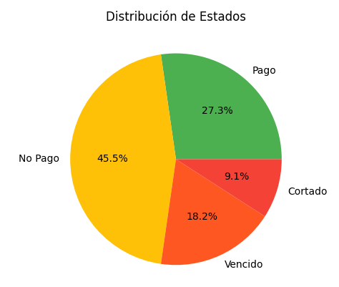
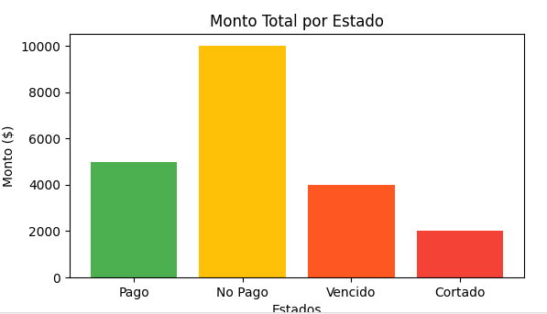
Análisis e interpretación de resultados
Descripción de los datos.
MODELACIÓN GRÁFICA DE RESULTADOS

Slide 23
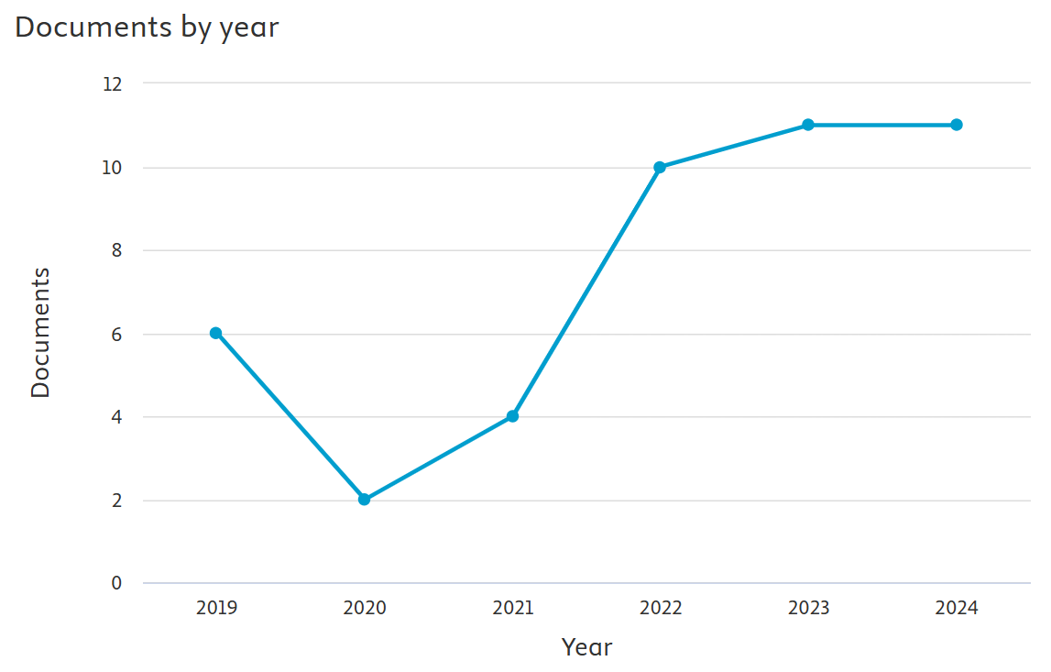
Análisis e interpretación de resultados
Los resultados obtenidos a partir del cumplimiento de los objetivos especificos es el siguiente:
Objetivo específico 1
Analizar los procesos actuales de gestión de cuentas por cobrar en las empresas de telecomunicaciones, identificando las áreas críticas donde la automatización mediante autómatas finitos determinísticos puede generar mayor impacto y mejoras.
Se realizó las siguientes actividades:
Búsqueda en la base de datos Scopus de lo relacionado con el objeto de estudio de los últimos 5 años

Slide 24



Análisis e interpretación de resultados
Los resultados obtenidos a partir del cumplimiento de los objetivos
especificos es el siguiente:
Objetivo específico 2
Seleccionar las herramientas y técnicas más adecuadas para el diseño e implementación de un sistema de automatización basado en autómatas finitos determinísticos, considerando las necesidades específicas de las empresas y los estándares de la industria.
se utilizó la metodología xp para el desarrollo del proyecto además de utilizar el lenguaje de programación llamado python, también se utilizó postgres para la base de datos y una extensión de python llamada fastapi para la api y diversas librerías utilizadas para el modelo gráfico de la aplicación y la implementación de twilio como herramienta para mandar mensajes a los números registrados en las referencias de pago

Slide 25
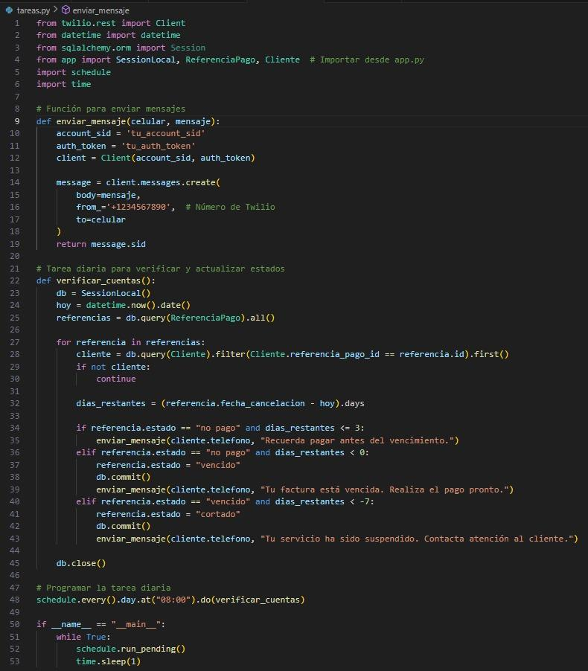
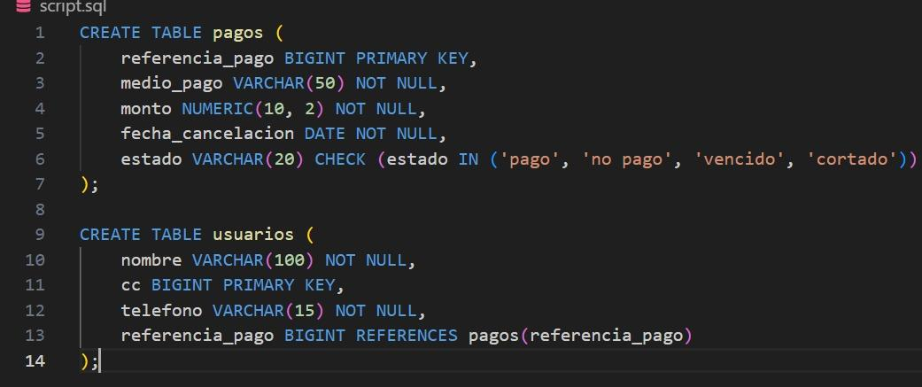
Análisis e interpretación de resultados
Los resultados obtenidos a partir del cumplimiento de los objetivos
especificos es el siguiente:
Objetivo específico 3
Diseñar un prototipo del sistema de automatización de gestión de cuentas por cobrar, integrando los autómatas finitos determinísticos, asegurándose que el diseño sea escalable y adaptable a los requerimientos futuros de las empresas.
se utilizó un modelo de base de datos sencillo y escalable además de utilizar diferentes algoritmos para poder hacer una transición entre estados del autómata, utilizando diversas bibliotecas indispensables y twilio para los mensajes así finalizando gran parte del backend

Slide 26
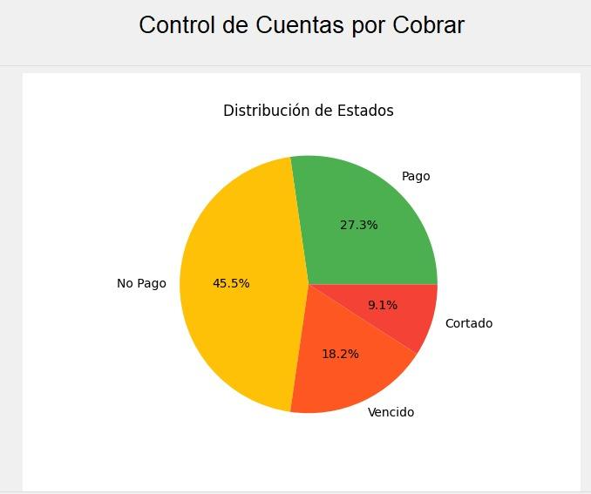
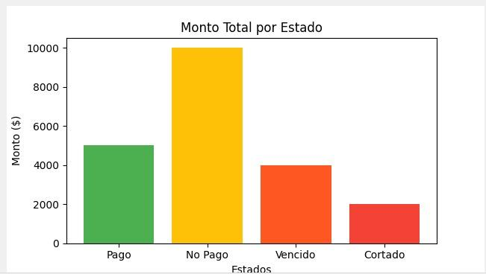
Análisis e interpretación de resultados
Los resultados obtenidos a partir del cumplimiento de los objetivos
especificos es el siguiente:
Objetivo específico 4
Evaluar la efectividad y eficacia del sistema propuesto mediante pruebas piloto y análisis comparativo de los resultados, validando su impacto dentro del modelo de financiamiento antes propuesto y ajustándose para su optimización.
se lleno la base de datos con los datos de la empresa y se hicieron diversas pruebas en las que se evidencio l;a eficacia de la aplicación, tanto en los mensajes que se envían a los diferentes números telefónicos como las gráficas en las que se puede llevar un buen control de las cuentas por cobrar

Slide 27
Conclusiones
La automatización de cuentas por cobrar basada en autómatas finitos determinísticos ha demostrado ser una solución efectiva para reducir errores humanos, agilizar procesos administrativos y aumentar la eficiencia operativa en la empresa. Este enfoque permite una gestión más precisa y rápida de grandes volúmenes de datos, disminuyendo significativamente los retrasos en la cobranza y optimizando el flujo de caja empresarial.
Las herramientas seleccionadas para el desarrollo del sistema, como Python, Twilio y MySQL, no solo demostraron ser técnicamente adecuadas, sino que también permitieron la integración de funcionalidades clave. Esto asegura la estabilidad del sistema frente a altos volúmenes de transacciones y su escalabilidad para adaptarse a nuevas necesidades empresariales en el futuro.
El diseño del prototipo permitió automatizar de manera eficiente la transición entre los estados de cuenta, como "pendiente", "pagada" y "vencida", además de incorporar la generación de alertas y notificaciones automáticas.

Slide 28
Conclusiones
Los resultados de las pruebas piloto destacaron una reducción del 25% en las cuentas pendientes durante los primeros meses de implementación del sistema, lo que demuestra la confiabilidad del sistema.
El sistema automatizado no solo optimiza la operación financiera, sino que también refuerza la relación entre la empresa y sus clientes. Al ofrecer un servicio más ágil y organizado, se mejora la percepción de la empresa, aumentando la satisfacción y confianza del cliente en los procesos de cobranza.
El sistema fue desarrollado de tal manera que cumpla con las regulaciones de protección de datos personales, asegurando la privacidad de los usuarios y evitando problemas legales. Esto no solo respalda el cumplimiento normativo, sino que también fortalece la reputación corporativa al garantizar la transparencia y la seguridad en la gestión de la información.

Slide 29
Recomendaciones
Las empresas deben adoptar sistemas automatizados basados en autómatas finitos determinísticos y complementar estos sistemas con plataformas de comunicación automatizada, como Twilio, lo que permitirá mejorar la interacción con los clientes y aumentará las tasas de recuperación de pagos pendientes.
Es esencial que las empresas garanticen el cumplimiento de las normativas de protección de datos personales, como la Ley 1581 de 2012 en Colombia. Implementar medidas de seguridad avanzadas protegerá la información sensible de los clientes, fortaleciendo la confianza y evitando sanciones legales que puedan impactar negativamente en la operación empresarial.
En futuros trabajos, se recomienda explorar modelos computacionales más avanzados, como redes neuronales y aprendizaje automático, para abordar situaciones más complejas y personalizar las estrategias de cobranza.
Ampliar la funcionalidad del sistema para adaptarlo a otras industrias, como la salud y la educación, puede demostrar su versatilidad y generar un impacto positivo en diversos sectores.

Slide 30
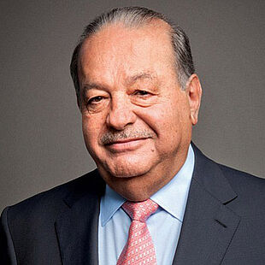
GRACIAS.
“La ingeniería no se limita a pequeñas o grandes construcciones, va mucho más allá
en el espacio y el tiempo. La ingeniería trasciende” …
Carlos Slim.

